Slide 1
PATRON FILTRO DE TUBERIA POR: JOSE IGNACIO GARCIA JHONATAN ORTEGA

Slide 2
QUE ES EL PATRON FILTRO-TUBO
Es una metodología la cual permitan que todos los DATOS que se ingresen se conviertan en una salida, este sistema gráficamente lo podemos obtener por filtros que es donde ingresamos los datos y los tubos que por ellos la información es distribuida.

Slide 3
FILTRO
En este sistema los filtros trabajan de manera independiente debido a que ellos siempre están suministrando la información a los demás filtros ya sean adyacentes o paralelos a el filtro que esta enviando información.
1: cada paso de este proceso esta encapsulado en un filtro que convierte o trabaja el dato para luego ser distribuido.
2: los filtros pueden ser usados en varios sistemas y los filtros adyacentes y paralelos siempre están transportando los datos.

Slide 4
tubería
Por medio de la tubería es que conectamos los datos , o la información que esta siendo procesada, analizada en los filtros esta conexión se presenta mediante flujos.

Slide 5
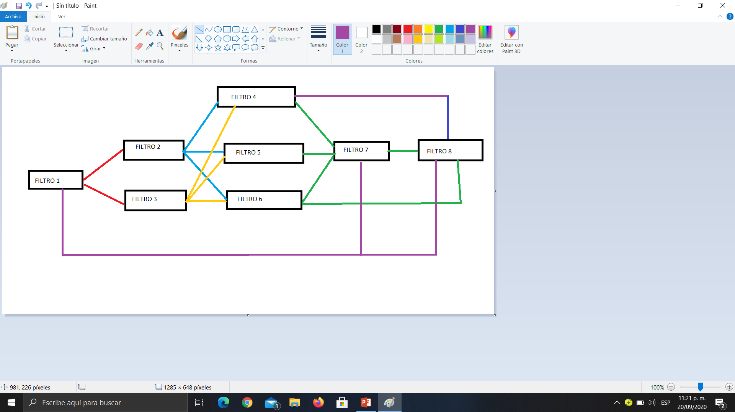

Slide 6
VENTAJAS
1: los filtros en este patrón son reutilizables.
2: intuitivo en secuencias para el proceso de datos
3: agregar nuevos cambios al sistema obteniendo una evolución sencilla.

Slide 7
DESVENTAJAS
1: los sistemas interactivos son complejos de construir en este estilo de patrón.
2: acordar cual es el formato de los datos, genérico si es reutilizable.
3: no es claro en la toma de decisiones.

